Slide 1
宇宙磁気流体・プラズマシミュレーション
サマーセミナー
~三次元MHDコードの作成〜
早稲田大学 山田研究室 修士一年
杉浦 健一

Slide 2
私の研究
衝撃波復活の機構が超新星爆発には必要
停滞衝撃波の不安定性
鉄コア
ニュートリノ加熱機構
流体力学的不安定性
PNS
音波による加熱機構
球対称停滞衝撃波を線形化，
ラプラス変換をした流体方程式を
解析することで不安定性を調べる
停滞衝撃波
でも線形化しちゃってるし，偏微分方程式も解いてないし…
Notes:
代表的な機構として考えられているのが，ニュートリノ加熱機構
多次元の数値計算の発達により流体力学的安定性，音波による加熱機構などの多次元的効果が注目されるようになった．

Slide 3
目標
(数値計算初心者なので，精度を多少犠牲にしても)
自分の手でMHDコード (3次元) を作成し， 数値計算の基本的な手法を理解する．

Slide 4
結果
お陰様で三次元MHDコード出来上がりました．
空間補完はMUSCL法
数値流速の評価はHLL法
時間積分はRunge-Kutta法(2次)
実習一日目: 一次元線形移流方程式，一次元流体方程式
実習二日目: 三次元流体方程式
実習三日目: バグ取り&三次元磁気流体方程式
実習四日目: バグ取り

Slide 5
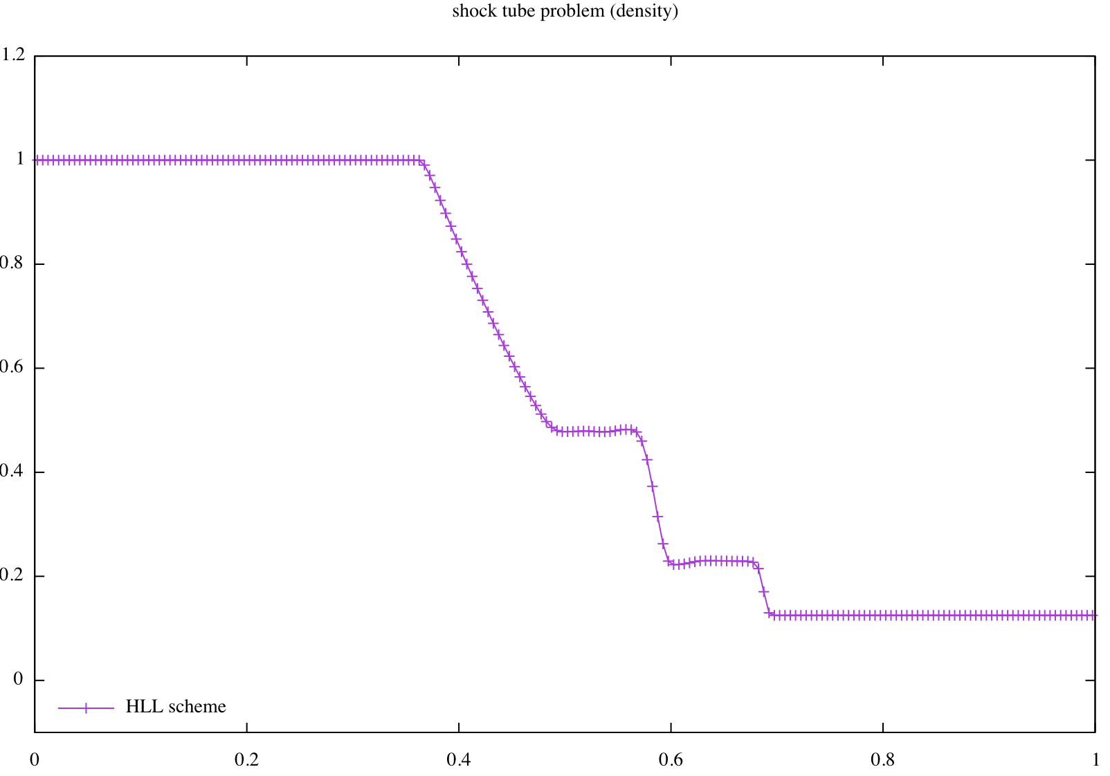
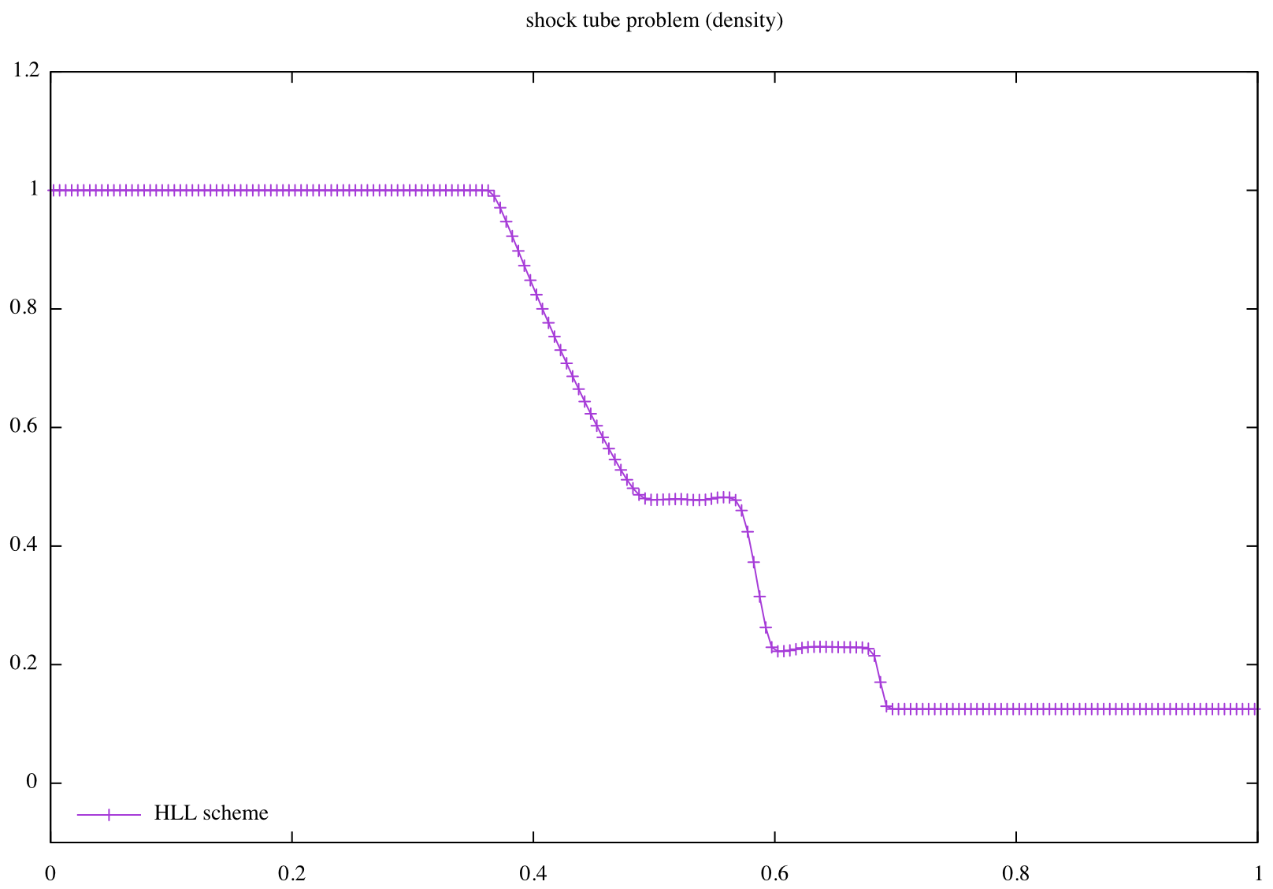
衝撃波菅問題（磁場なし）
メッシュ数 n =200，cfl = 0.3
x方向衝撃波菅問題
y方向衝撃波菅問題

Slide 6
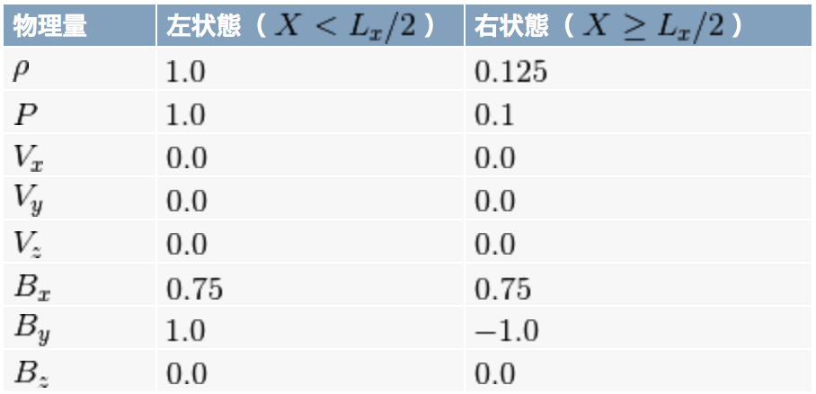
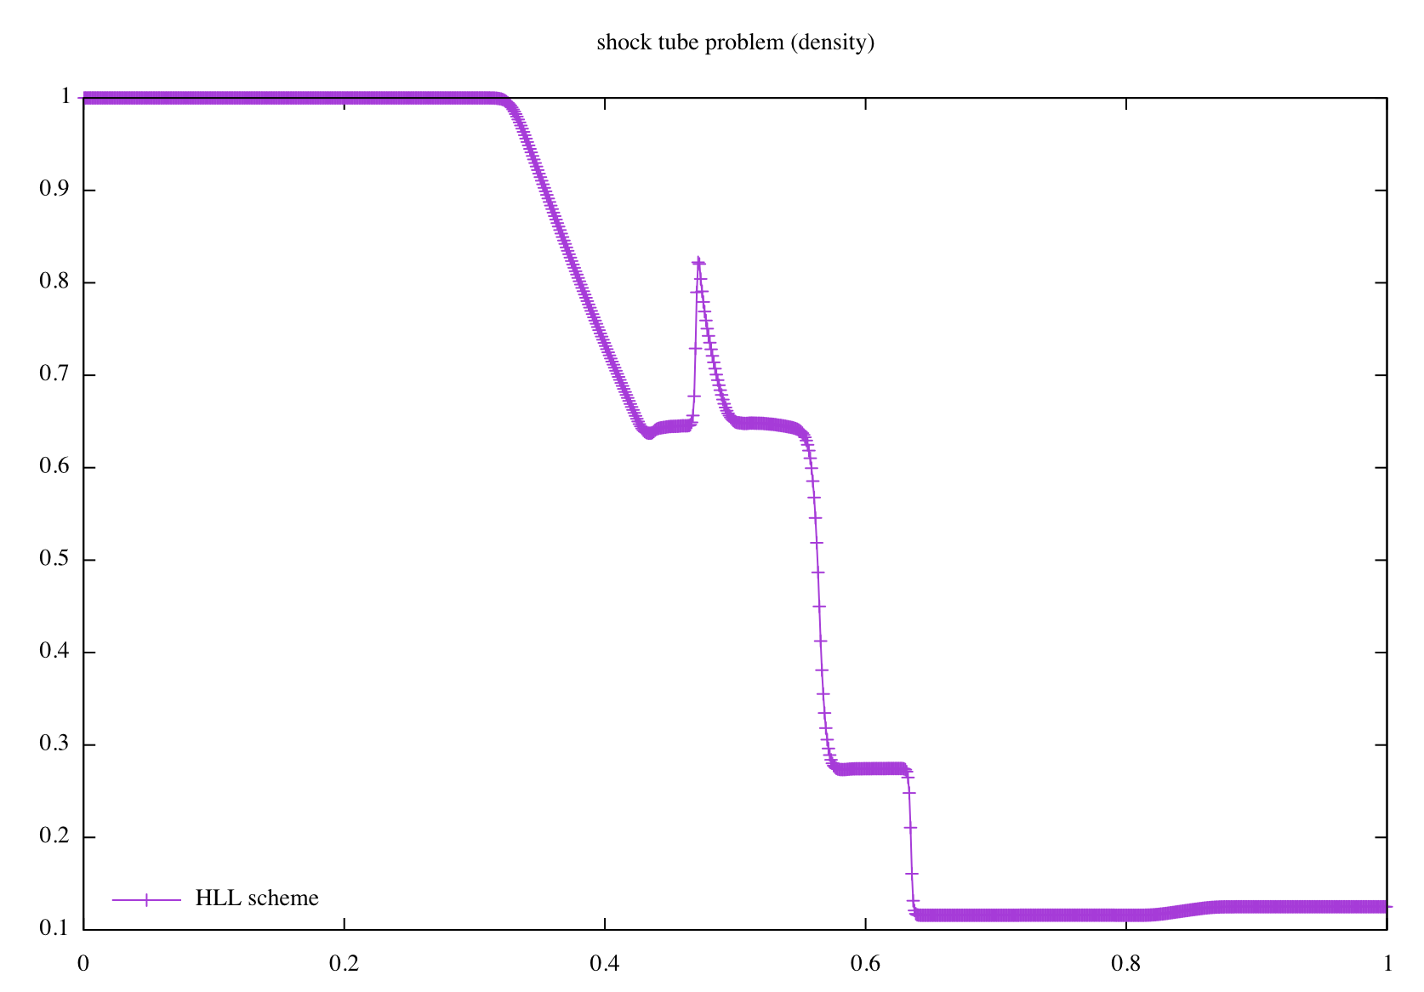
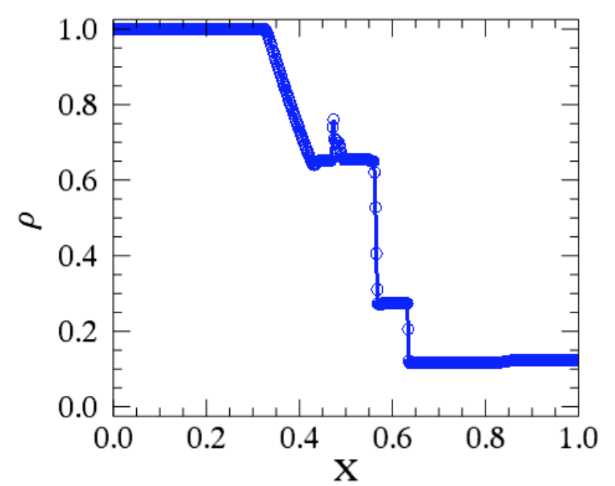
衝撃波管問題
メッシュ数 n = 1000
cfl = 0.1
密度
自分のコード
Cans+の結果

Slide 7
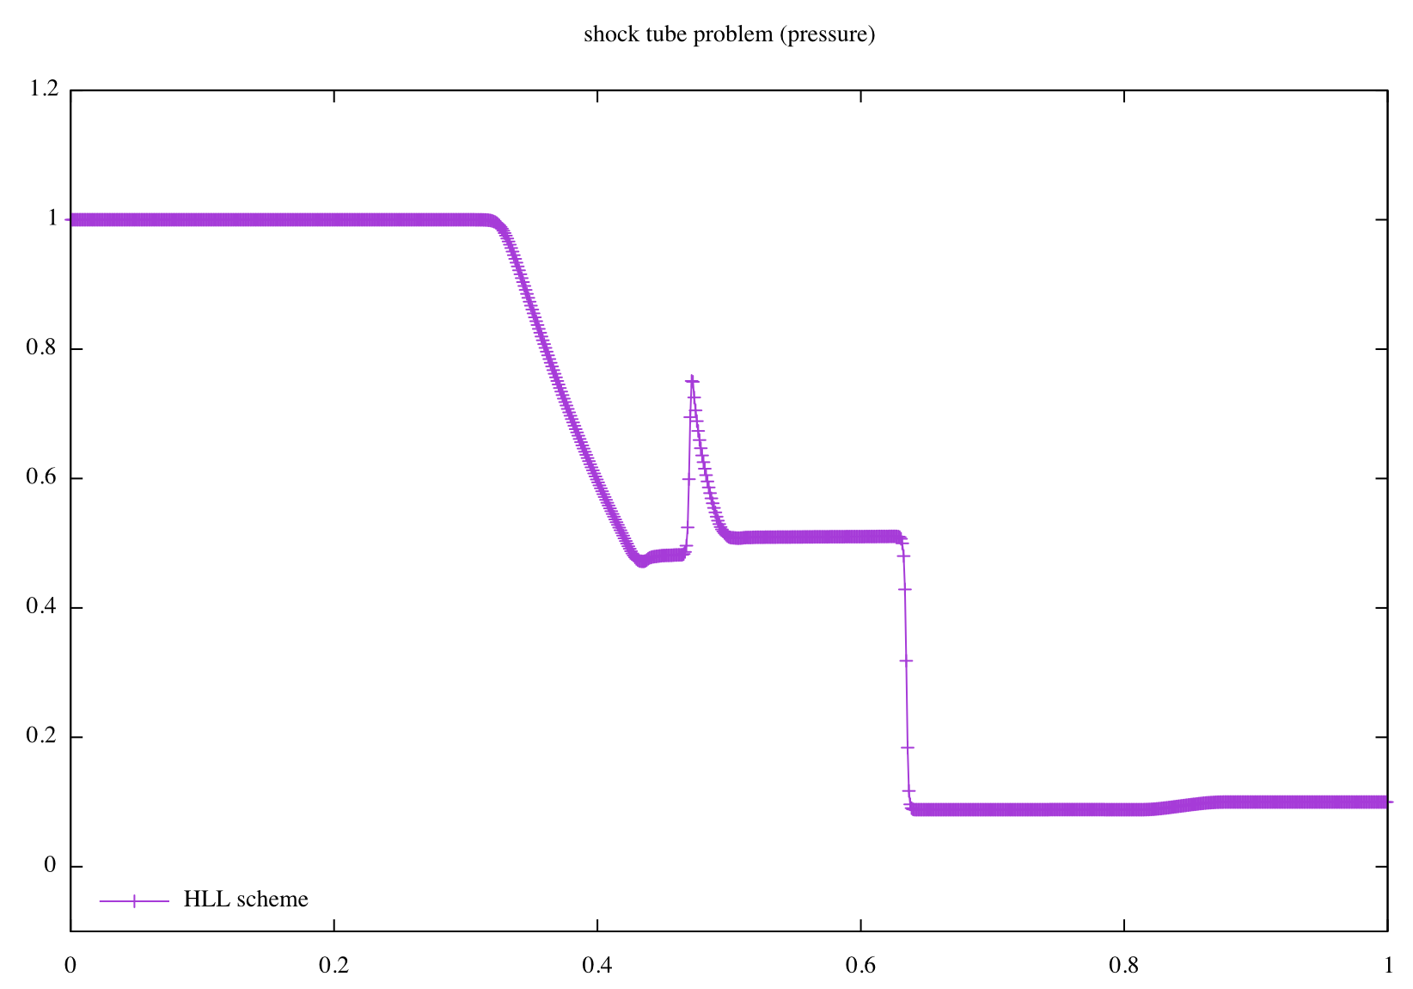
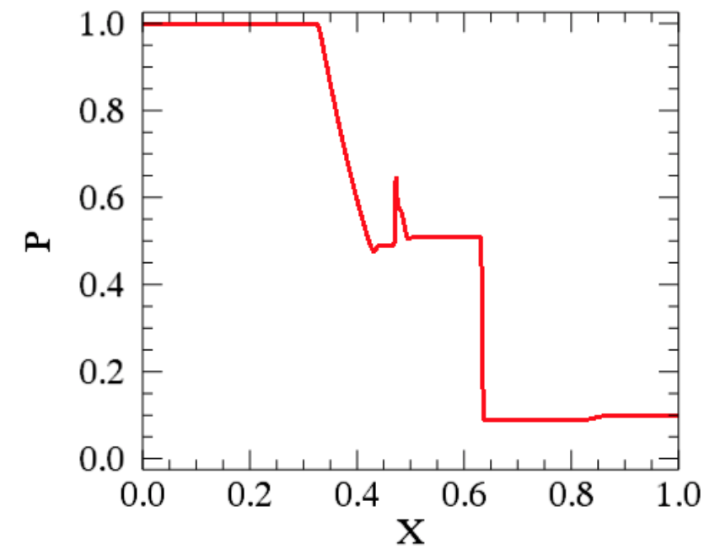
衝撃波管問題
メッシュ数 n = 1000
cfl = 0.1
圧力
自分のコード
Cans+の結果

Slide 8
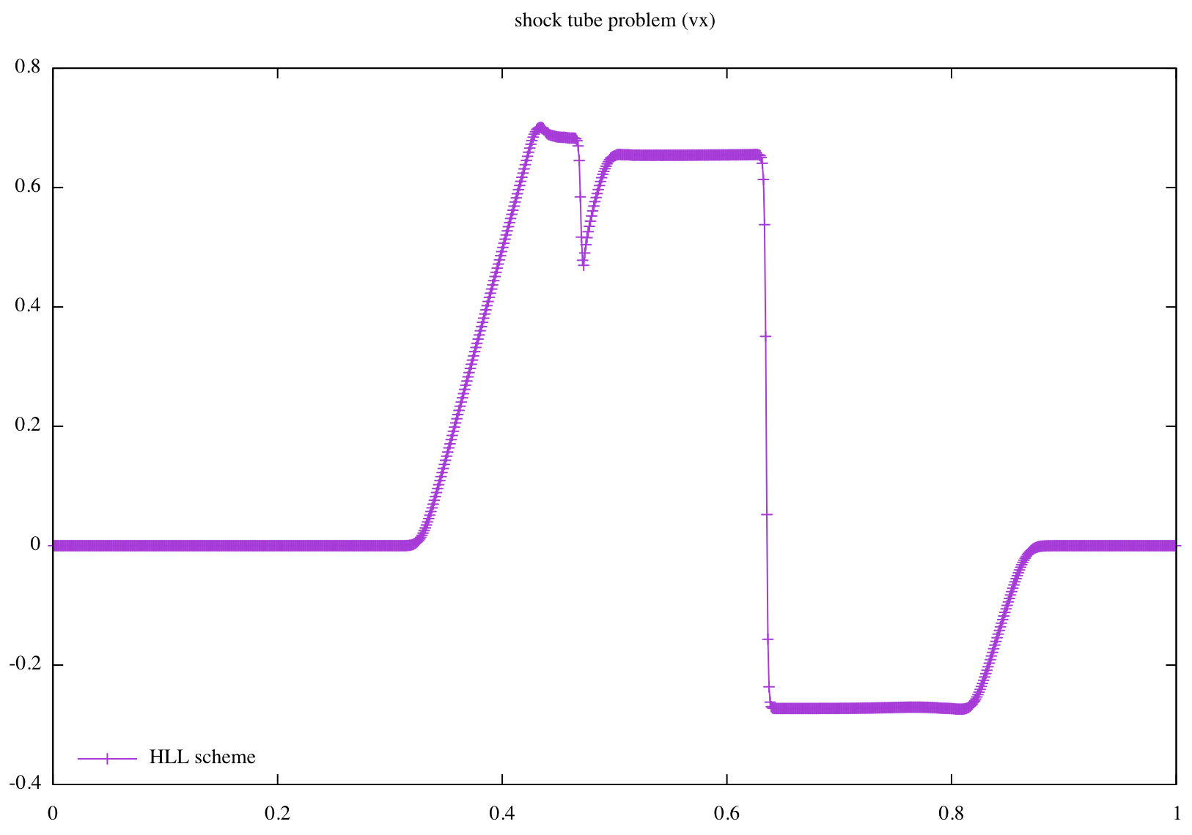
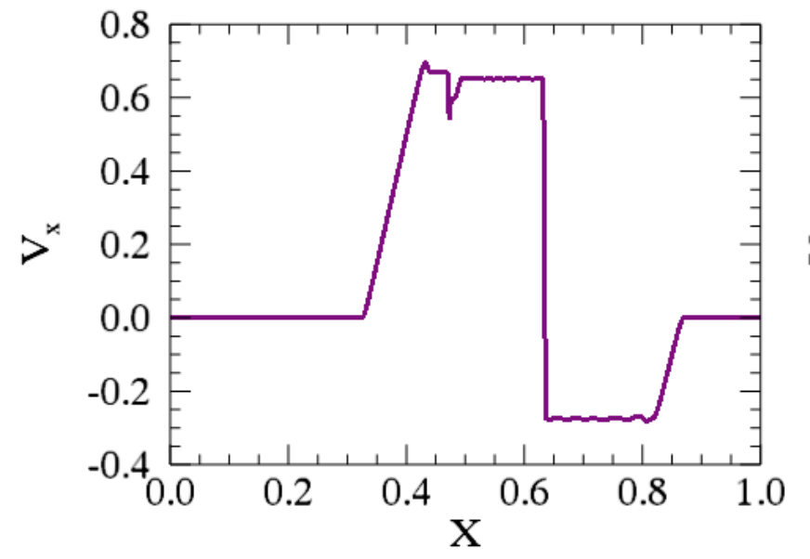
衝撃波管問題
メッシュ数 n = 1000
cfl = 0.1
Ｖｘ
自分のコード
Cans+の結果

